Slide 1
De bevruchting en ontwikkeling van het embryo & foetus

Slide 2
Inleidende informatie
Deze presentatie volgt op de informatie in de presentatie ‘de menstruele cyclus’ en ‘hormonale regeling van het voortplantingsstelsel’
Deze presentatie bevat informatie rond de biologische aspecten van de bevruchting. Leerlingen willen ook graag bijleren rond het seksuele en relationele aspect. Informatie hierover vind je bij ‘relationele en seksuele diversiteit’
Notes:
De invloed van de hormonale regeling op de vruchtbaarheid van de mens | Reproductive Health Education (allesovervruchtbaarheid.be)

Slide 3
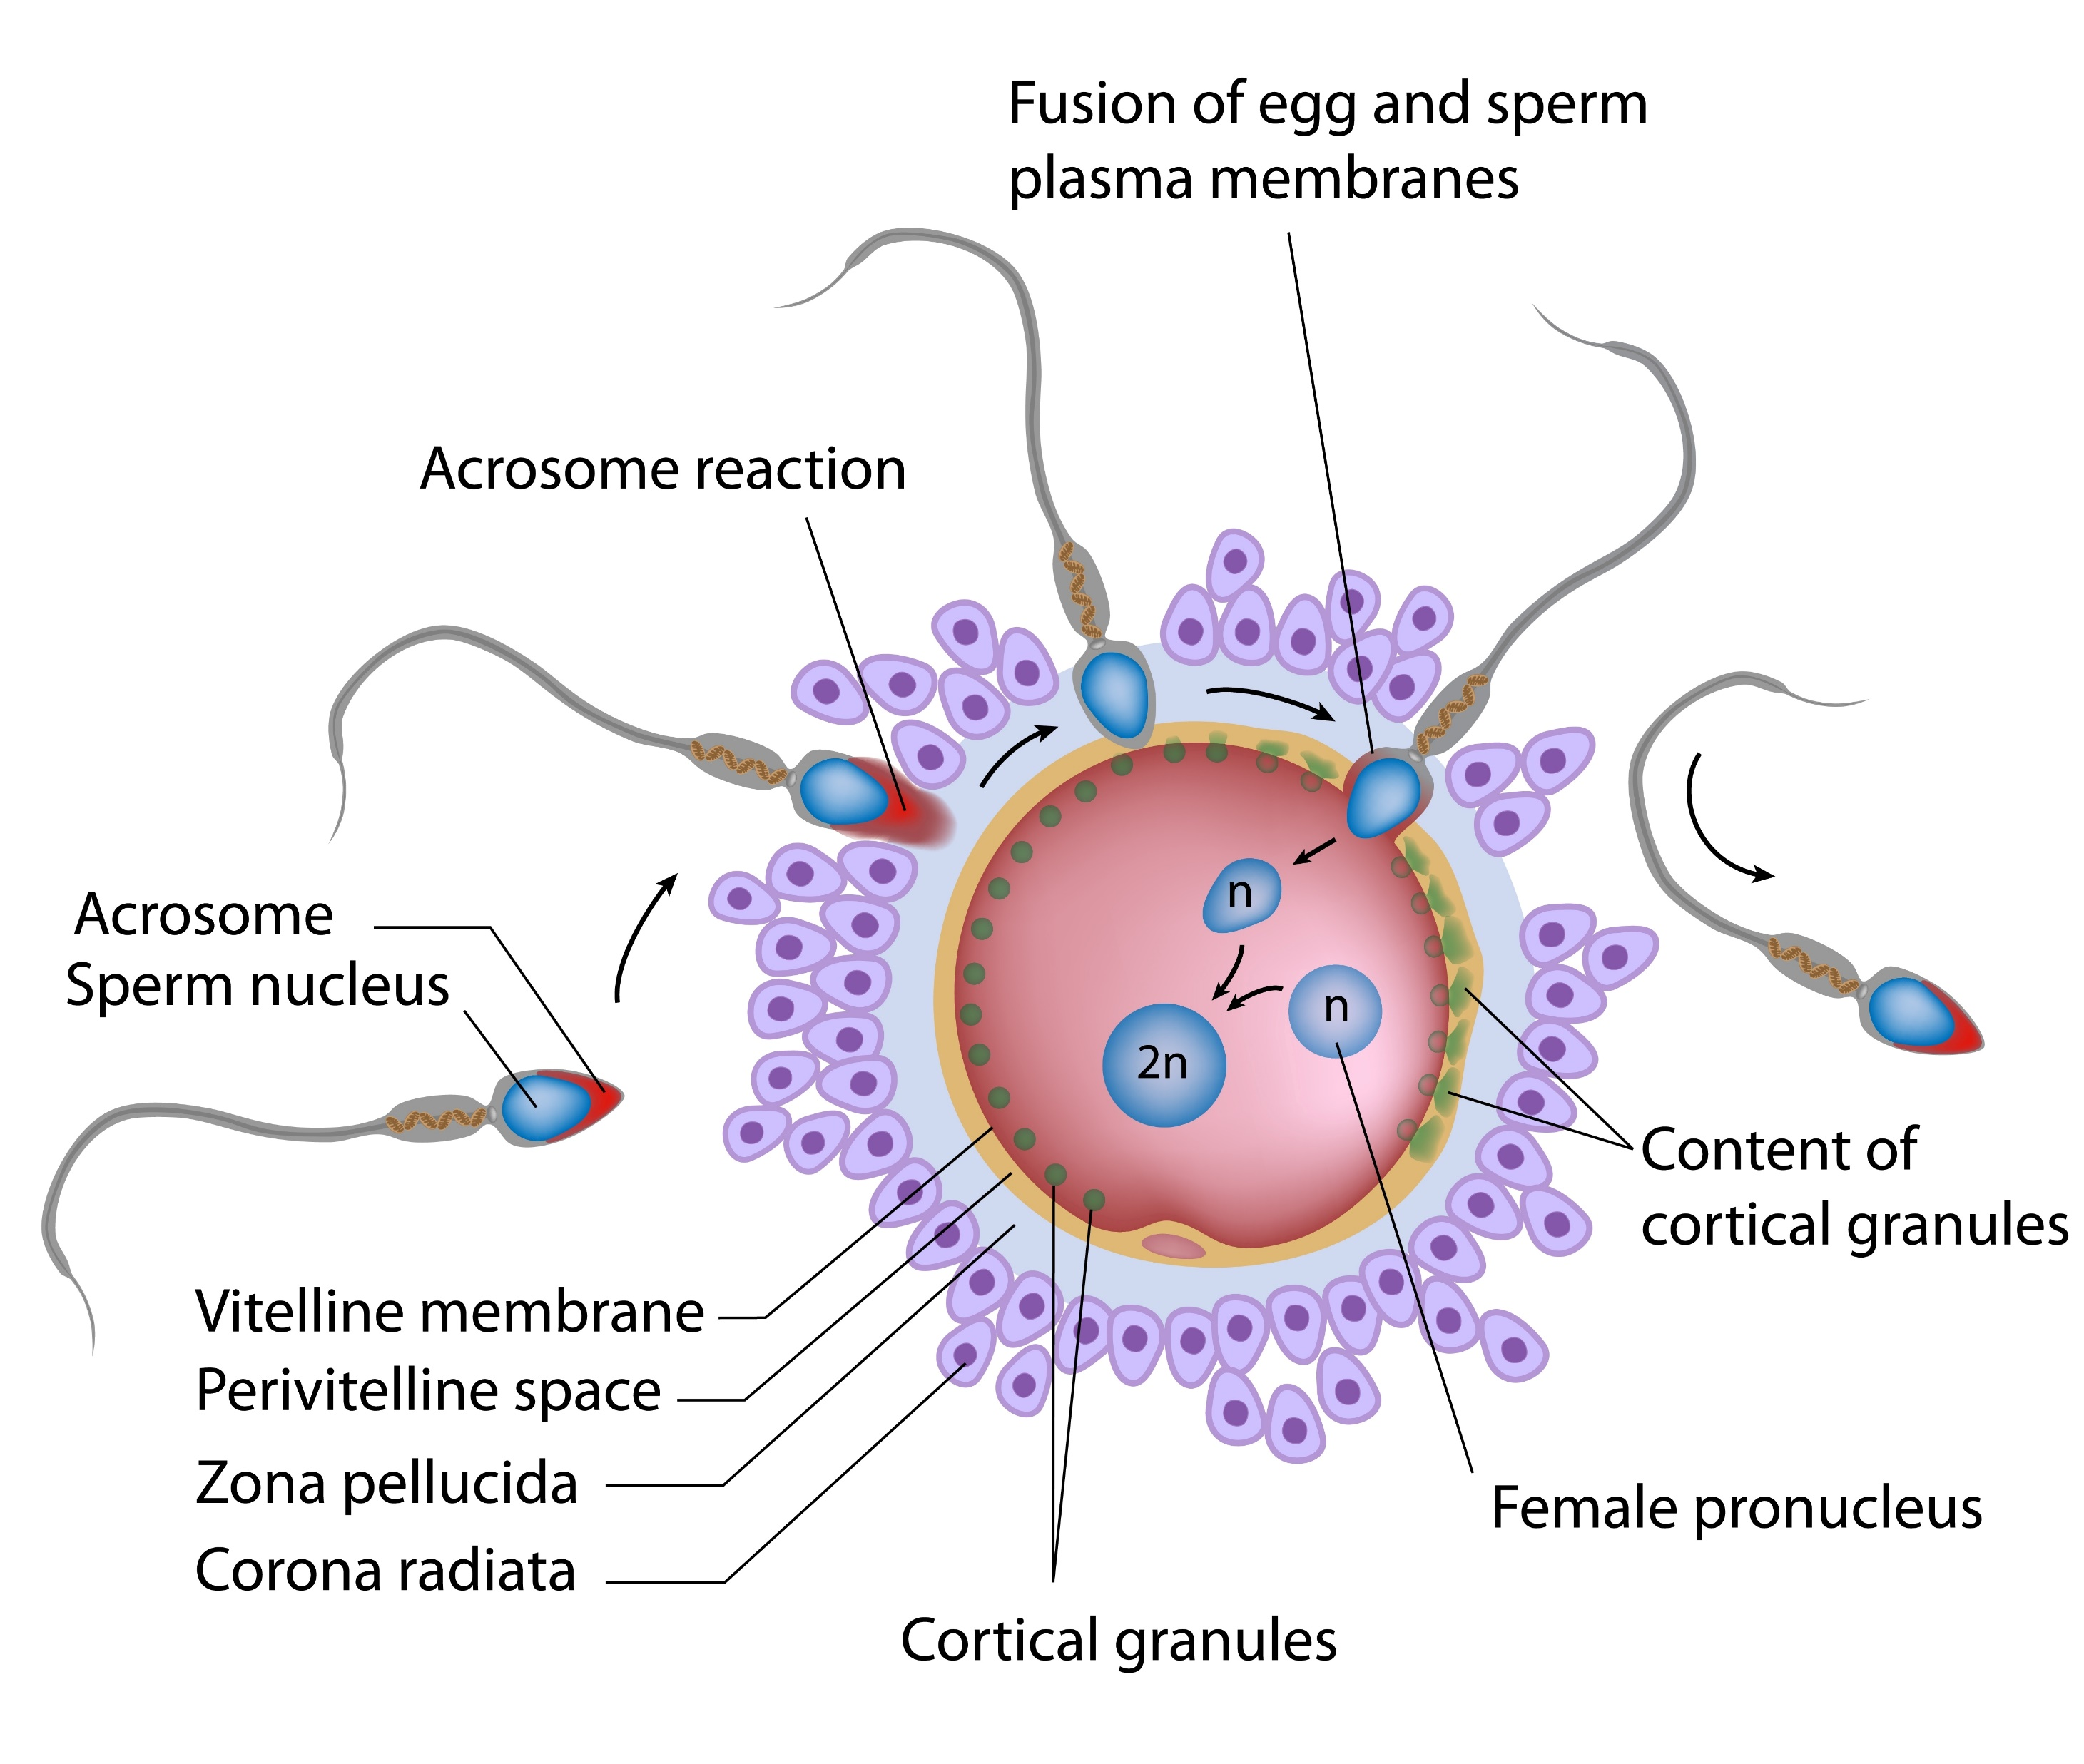
De bevruchting
Notes:
Bij een man vindt tijdens het orgasme de ejaculatie of zaadlozing plaats, het ejaculaat bevat ongeveer 100 000 0000 zaadcellen. Als dit orgasme plaats vindt tijdens geslachtsgemeenschap met een vrouw, dan zwemmen ongeveer 500 000 zaadcellen met behulp van hun zweepstaart door de baarmoederholte richting eileiders. Het aantal zaadcellen dat hier in slaagt is maar een fractie van de oorspronkelijke zaadcellen in het ejaculaat. Als zaadcellen doorheen het baarmoederhalsslijm passeren, ondergaan ze ‘capacitatie’. Dit is een activatie van de zaadcel, wat er voor zorgt dat de zaadcel beter in staat zal zijn om een interactie met de eicel aan te gaan.
Snelle zaadcellen kunnen op een half uurtje tijd de 17 cm overbruggen van in de vagina naar de plaats waar de eicel zich bevindt in de eileider. De zaadcellen worden hierbij geholpen door samentrekkingen van spieren in de baarmoeder en eileiders. Deze samentrekkingen zijn frequenter rond de eisprong. De zaadcel die uiteindelijk voor de bevruchting zal zorgen, zit meestal niet in de groep van koplopers die de weg bereiden voor de ‘winnende’ zaadcel.
Afhankelijk of de bevruchtende zaadcel het X chromosoom of Y chromosoom bevat, zal de zygote uitgroeien tot een persoon met mannelijke of persoon met vrouwelijke kenmerken.
Stappen in de bevruchting:
De zaadcel passeert de corona radiata (gevormd door follikelcellen). Bij het binnendringen van deze cellen, worden enzymen geactiveerd van het acrosoom.
De zaadcel penetreert de zona pellucida met behulp van de enzymen van het acrosoom. Dit is enkel mogelijk voor een ‘fitte’ zaadcel.
De kop van de zaadcel raakt tot bij de eicel en het plasmamembraam van zaadcel en eicel smelten samen. Hierdoor kan de zaadcel binnendringen in de eicel.
Door het binnendringen van de zaadcel is er een tweeledige reactie van de eicel:
De zona pellucida en celmembraam worden ondoordringbaar zodat andere zaadcellen niet meer kunnen binnendringen
De eicel voltooit de tweede meiotische deling en drijft het tweede poollichaampje uit.
De eicel is nu volledig rijp en bevat een celkern, de vrouwelijke celkern.
De zaadcel komt terecht in het cytoplasma en de kop groeit om de mannelijke celkern te vormen. De staart van de zaadcel heeft nu geen nut meer en verdwijnt. Terwijl de celkernen van ei- en zaadcel gevormd worden, wordt hun DNA gekopieerd.
De vrouwelijke en mannelijke zaadcel komen dichter bij elkaar te liggen, verliezen hun kernmembraam en smelten samen. De chromosomen van beide gameten vermengen zich en vormen een nieuwe diploïde cel: de zygote. Dit is het begin van een nieuw, uniek menselijk wezen door de nieuwe combinatie van genetisch materiaal.
Na binnendringen van de zaadcel in de eicel, bereidt de eerste celdeling zich voor en zien we twee celkernen met daarin het genetisch materiaal van beide ouders, dit is een zygote. Het erfelijk materiaal verdubbelt zich en daarna zien we eerste celdeling (binnen de 30 uur na de bevruchting). Op dat moment ligt al vast of het vroege embryo zal uitgroeien tot een persoon met het vrouwelijke of mannelijke geslacht, welke haarkleur en welk temperament deze persoon zal hebben.

Slide 4
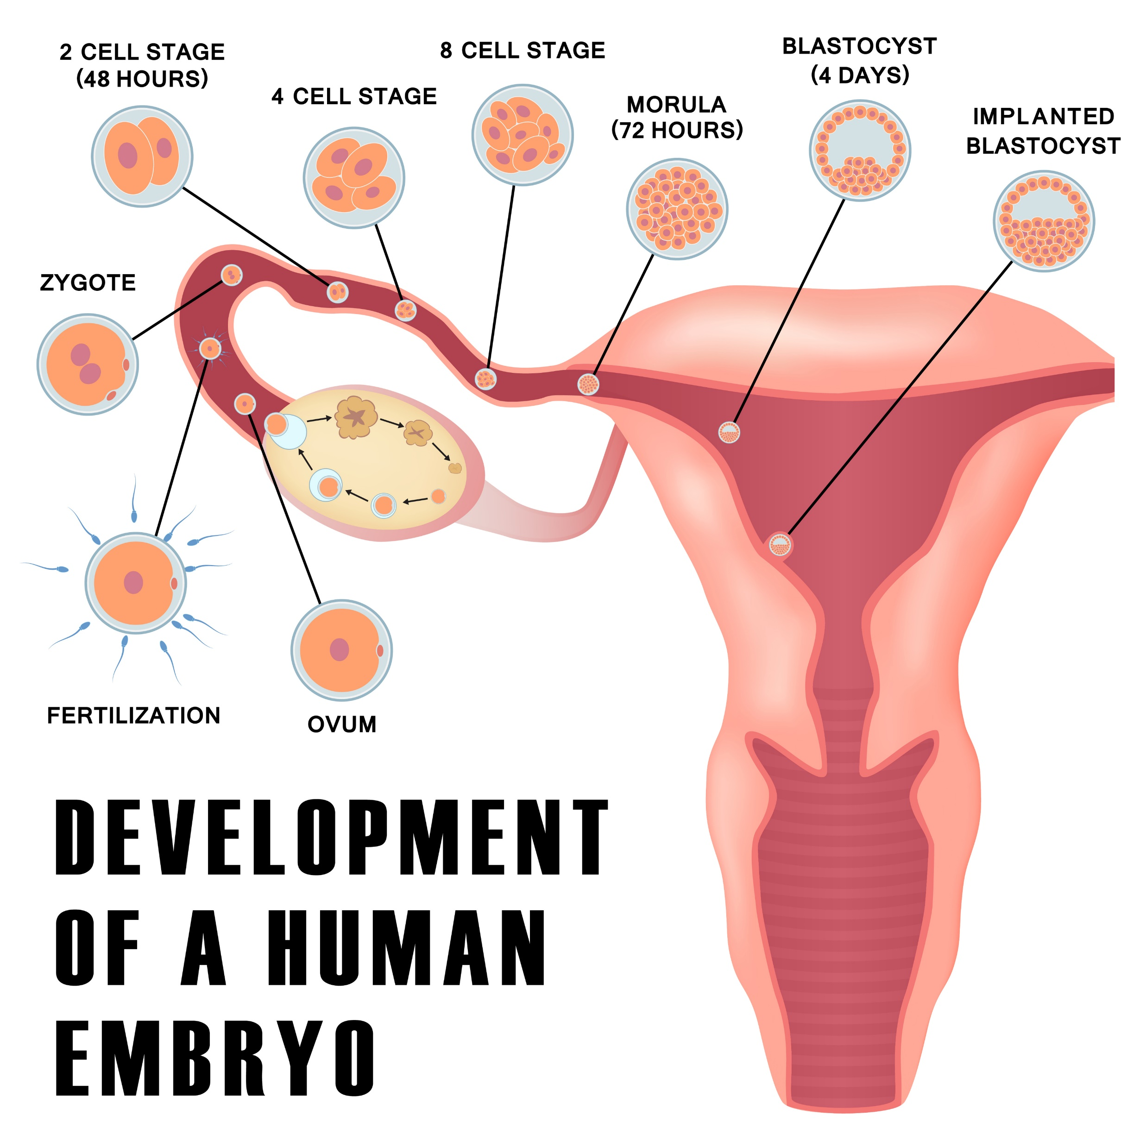
De bevruchting
Notes:
De zygote ondergaat snel een aantal mitotische celdelingen.
In het stadium dat het embryo aankomt in de baarmoederholte, bevat ze 12 tot 16 cellen en spreken we van de morula (3 dagen na de bevruchting). Na aankomst verblijft het embryo vrij inactief in de baarmoeder; na 5 dagen vormt zich een blastocyste met 50 tot 60 blastomeren en een holte met vocht (de blastocoele).
De tocht van de bevruchte eicel naar de plaats waar de innesteling zal gebeuren, duurt ongeveer 5 dagen.
Bij de bevruchting smelten een cel van de moeder (eicel) en een cel van de vader (zaadcel) samen. De oorspronkelijke eicel en zaadcel (de voortplantingscellen of gameten), bevatten elk 23 chromosomen. Na de bevruchting ontstaat er een nieuwe cel, of zygote, die 46 chromosomen heeft met voor de helft erfelijke eigenschappen van de vader en de helft erfelijke eigenschappen van de moeder.
Ook deze zygote bevat 22 paar gewone chromosomen en 1 paar geslachtschromosomen. Een vrouw heeft enkel X – chromosomen in haar eicellen en zal dus een X-chromosoom doorgeven aan haar baby. Een man heeft twee soorten zaadcellen; zaadcellen met een X-chromosoom van zijn moeder en zaadcellen met een Y-chromosoom van zijn vader. Afhankelijk van de zaadcel die de eicel bevrucht, zal de zygote XX meekrijgen als geslachtschromosomen of XY. In het eerste geval zal de zygote uitgroeien als een persoon met vrouwelijke kenmerken (XX); in het tweede geval zal de zygote uitgroeien als een persoon met mannelijke kenmerken (XY).
De zygote gaat zich in de uren en dagen na de bevruchting delen tot 4, 8, 16, … cellen. Deze deling heten we mitose. Net voor de deling gaan de chromosomen zich verdubbelen, zodat er in elke cel weer 46 chromosomen zitten. Aangezien deze nieuwe chromosomen kopieën zijn van de oorspronkelijke zygote, bevat elke nieuwe cel dezelfde erfelijke informatie als de bevruchte eicel.
De dochtercellen van een zygote noemen we blastomeren. Na ongeveer 3 dagen bevat de zygote 12 blastomeren en spreken we van het morulastadium. De blastomeren herorganiseren zich tot een compacte bal van cellen en ondertussen komt de morula in de baarmoeder terecht waardoor de morula vocht van in de baarmoederholte absorbeert. Hierdoor onderscheiden we twee delen in de cel: de buitenste cellaag of trofoblast en een groep blastomeren die de binnenste cellaag vormt: de embryoblast. De embryoblast zal straks het embryo vormen en de trofoblast zal de placenta vormen. Op dag 4 zorgt al het geabsorbeerde vocht dat er een holte ontstaat in het morula en vanaf dit punt spreken we van de blastocyste. Ondertussen ligt de morula/blastocyste nog steeds vrij in de baarmoederholte. Op dag 5 verdwijnt de zona pellucida en op dag 6 hecht de blastocyste aan het epitheel van het endometrium. Vanaf dat moment krijgt de blastocyste voeding via het maternale bloed. Vanaf deze periode krijgen we ook celdifferentiatie.
De trofoblast maakt humaan choriongonadotrofine of HCG aan. Dit kan opgespoord worden in de urine of bloed van de moeder in de vroege zwangerschap en wordt vaak gebruikt als indicator van een zwangerschap.

Slide 5
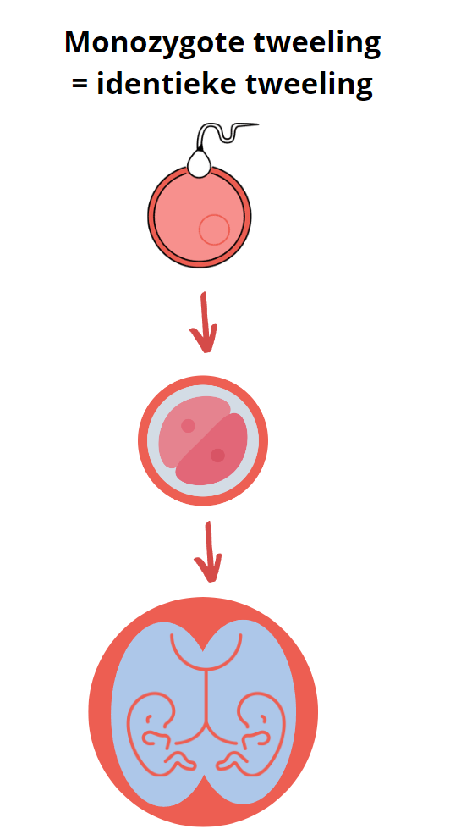
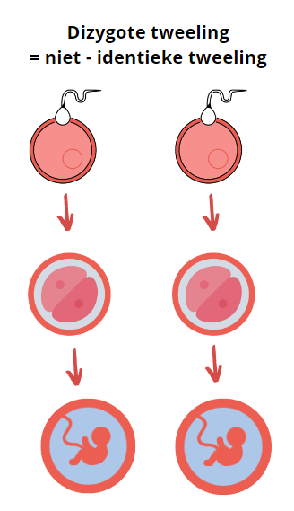
Tweelingzwangerschap
Notes:
Als er meerdere eicellen rijpen en vrij komen bij een ovulatie en als deze eicellen bovendien bevrucht worden, dan is er een kans op een meerlingzwangerschap. Gezien deze meerling ontstaat uit afzonderlijke eicellen en afzonderlijke zaadcellen is deze meerling niet identiek. In het geval van een tweeling, dan ontstaat deze tweeling uit twee verschillende zygotes en spreken we dus van een dizygote tweeling.
Deze tweeling kan van hetzelfde of van een verschillend geslacht zijn en kunnen op elkaar lijken als andere broers en zussen.
Als een tweelingzwangerschap ontstaat als het resultaat van een vruchtbaarheidsbehandeling, waarbij meerdere bevruchte eicellen worden teruggeplaatst na een bevruchting in vitro, dan is dit ook een dizygote tweelingzwangerschap.
Heel uitzonderlijk kan het gebeuren dat er bij de celdeling twee embryo’s ontwikkelen uit één zygote in de plaats van één. In dit geval spreken we van een monozygote tweeling. Deze tweeling komt voort uit dezelfde eicel en dezelfde zaadcel en is dus genetisch identiek. Deze tweeling kan in dezelfde vruchtzak zitten of kan een verschillende vruchtzak hebben. Ze delen sowieso wel dezelfde placenta. Jammer genoeg doen zich bij dergelijke tweelingen vaak complicaties voor. Het delen van dezelfde vruchtzak en placenta kan ervoor bijvoorbeeld voor zorgen dat de navelstrengen rond elkaar heen draaien of dat één van de embryo’s meer voedingsstoffen krijgt dan de andere.

Slide 6
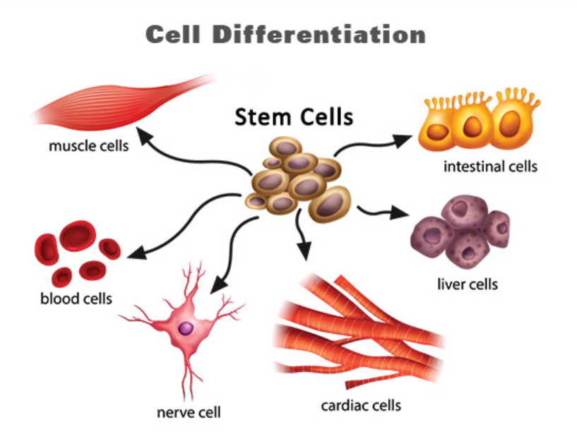
Celdifferentiatie
Notes:
De allereerste cellen van een embryo hebben nog geen specifieke functie. De eerste cellen ontwikkelen zich gaandeweg tot verschillende soorten cellen: huidcellen, spiercellen, hersencellen.
In iedere cel bevindt zich erfelijk materiaal in de vorm van chromosomen. In deze chromosomen zit alle genetische informatie die nodig is voor het ontwikkelen, laten leven en voortplanten van de mens.

Slide 7
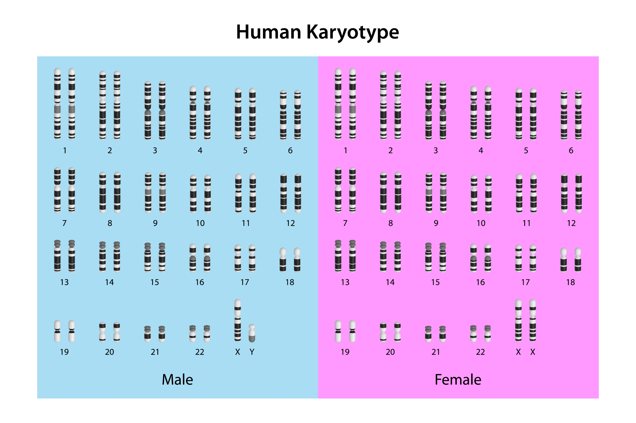
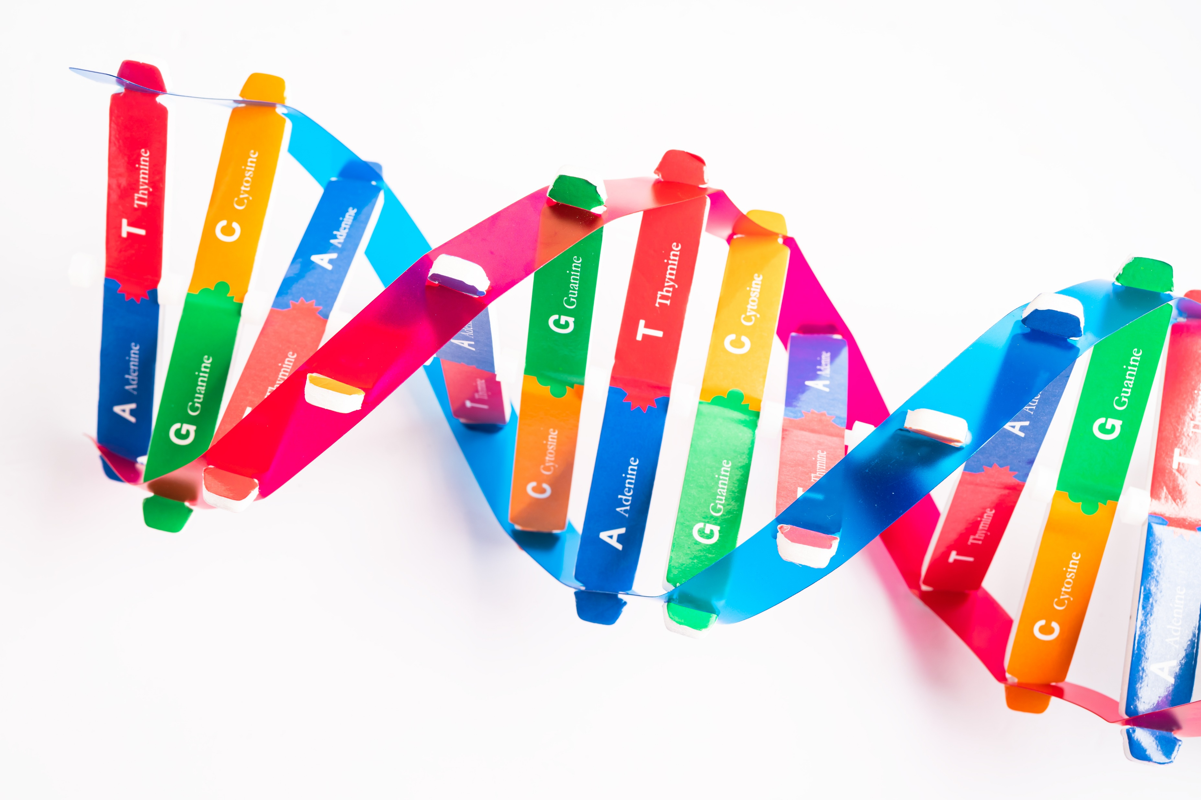
Genetica
Notes:
Chromosomen bevatten lange strengen die bestaan uit desoxyribonucleïnezuur of DNA. Het DNA bevat op zijn beurt de code waarin al onze erfelijke eigenschappen zijn vastgelegd.
Een gen is een stukje DNA met informatie voor de vorming van een bepaald eiwit. Deze genen bevatten onze erfelijke eigenschappen, bijvoorbeeld onze haar – en oogkleur.
Bij de celdeling wort een kopie gemaakt van al het erfelijk materiaal. Op die manier bevat een cel na celdeling hetzelfde genetisch materiaal als de oorspronkelijke cel.
We weten sinds 1953, dankzij James Watson en Francis Crick, dat DNA uit twee draden bestaat die als een wenteltrap om elkaar heen draaien en een dubbele helix vormen. De treden van de trap bestaan telkens uit 2 basen of nucleotiden die met elkaar verbonden zijn (zie figuur gezond zwanger worden p. 99).
De specifieke genetische code van elk gen wordt bepaald door de volgorde van nucleotiden of basen. Er zijn vier verschillende soorten nucleotiden: adenine (A), cytosine (C), Guanine (G) en thymine (T). Cytosine vormt altijd een paar met guanine en adenine met thymine, maar deze paren kunnen op een verschillende manier op elkaar volgen, dit bepaalt uiteindelijk welk eiwit gevormd wordt.
Normaal gezien bevatten onze cellen 46 chromosomen: 22 paar gewone chromosomen en 1 paar geslachtschromosomen. Dit laatste paar chromosomen bepaald de ontwikkeling van mannelijke of vrouwelijke eigenschappen van een individu. De voortplantingscellen bevatten slechts 1 paar van elk chromosoom en dus in totaal maar 23 chromosomen.
Voor elke eigenschap van een individu zijn er twee genen verantwoordelijk; één van de moeder en één van de vader. Niet alle eigenschappen van een persoon zijn genetisch bepaald (of bepaald door nature), veel hangt ook af van de omgeving (nurture). Zo spelen opvoeding, kansen, sociale interactie bijvoorbeeld ook een grote rol in de vorming van de persoonlijkheid van een individu.

Slide 8
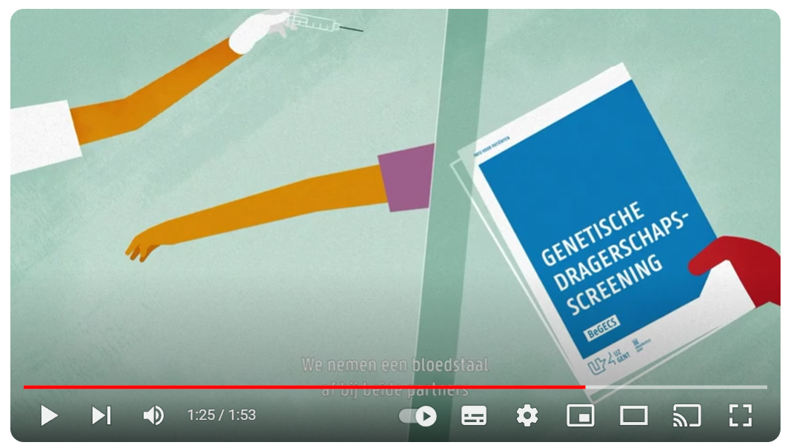
Erfelijkheidsonderzoek
Preconceptionele diagnostiek
Pre-implantatie genetische diagnostiek
Prenatale diagnostiek
Niet-Invasieve Prenatale Test (NIPT)
Vlokkentest
Vruchtwaterpunctie
Notes:
Foutjes in het genetisch materiaal kunnen verantwoordelijk zijn voor een aantal afwijkingen bij de baby. De fout kan zich voordoen bij een foute deling, we spreken dan van een mutatie, of soms hebben de ouders aanleg voor een bepaalde ziekte die dan aan één of meerdere kinderen kan doorgegeven worden. Als er aanwijzingen zijn dat er een erfelijke aandoening is in de familie, dan kunnen ouders zichzelf laten onderzoeken.
Erfelijkheidsonderzoek kan gebeuren vooraleer men zwanger wordt. Een klinisch geneticus doet dan lichamelijk en genetisch onderzoek (bloedafname waarna chromosomen en DNA onderzocht worden). Op die manier kunnen de risico’s voor een kind ingeschat worden.
Als er een verhoogd risico is op een baby met ernstige aandoeningen, zoals mucoviscoidose, spierdystrofie van Duchenne, ernstige hemofilie en de ziekte van Huntington, dan kan de bevruchting van het kind in vitro gebeuren en kan het embryo eerst getest worden vooraleer terug in het lichaam van de moeder te brengen; dit heet pre-implantatie genetische diagnostiek.
Ook tijdens de zwangerschap kunnen er genetische testen gebeuren, dit noemen we prenatale diagnostiek.
Bij de prenatale diagnostiek onderscheiden we verschillende stappen. De eerste stap, de NIPT, wordt vandaag aan alle zwangere vrouwen aangeboden vanaf 12 weken zwangerschap. De test kost ongeveer 300 euro, maar wordt bijna volledig terug betaald door het RIZIV. De naam van de test zegt het zelf, deze is niet-invasief, want de test gebeurt op bloed van de moeder, dus via een eenvoudige bloedafname. Men kan in het bloed het DNA van de baby opsporen en screenen op een aantal afwijkingen op, zoals trisomie 21 (Down syndroom), trisomie 18 (Edwards syndroom) en trisomie 13 (Patau syndroom). Doordat alle chromosomen nagekeken worden, kunnen ook nog andere chromosoomafwijkingen gevonden worden. De resultaten van deze test zijn al gekend na 7 tot 10 dagen. Als de test een afwijking aan het licht brengt, dient dit nog bevestigd door een andere, meer invasieve test, zoals de vruchtwaterpunctie of vlokkentest.
Een vruchtwaterpunctie kan vanaf 15 weken zwangerschap. Men gaat dan met een fijne naald doorheen de buikwand en zuigt wat vruchtwater op. In dit vruchtwater bevinden zich foetale cellen waarop genetische testen kunnen gebeuren.
De vlokkentest kan vroeger in de zwangerschap, namelijk vanaf 10 weken. Deze test gaat men uitvoeren als er een verhoogde kans is op genetische afwijkingen. Bij de vlokkentest gaat men placentavlokken opzuigen om hier nadien genetische testen op te doen.
Deze invasieve testen brengen wat risico’s met zich mee; bij ongeveer 1 op 200 vrouwen die een punctie of vlokkentest krijgen doet zich nadien zwangerschapsverlies voor.

Slide 9
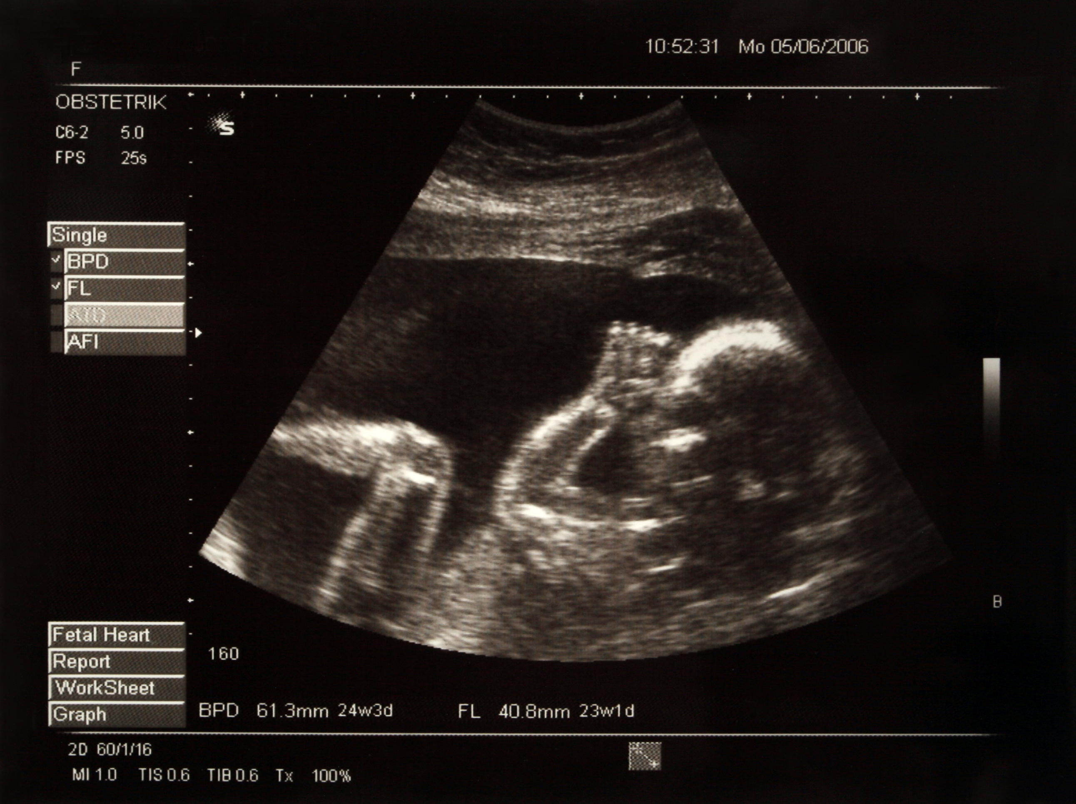
Andere afwijkingen opsporen
20-weken echo
Notes:
Rond de 20ste week van de zwangerschap krijgen zwangere vrouwen een uitgebreide echografie waarbij systematisch alle organen van het kindje en de hoeveelheid vruchtwater grondig bekeken worden. Op die manier kunnen eventuele afwijkingen van het kindje aan het licht komen.

Slide 10
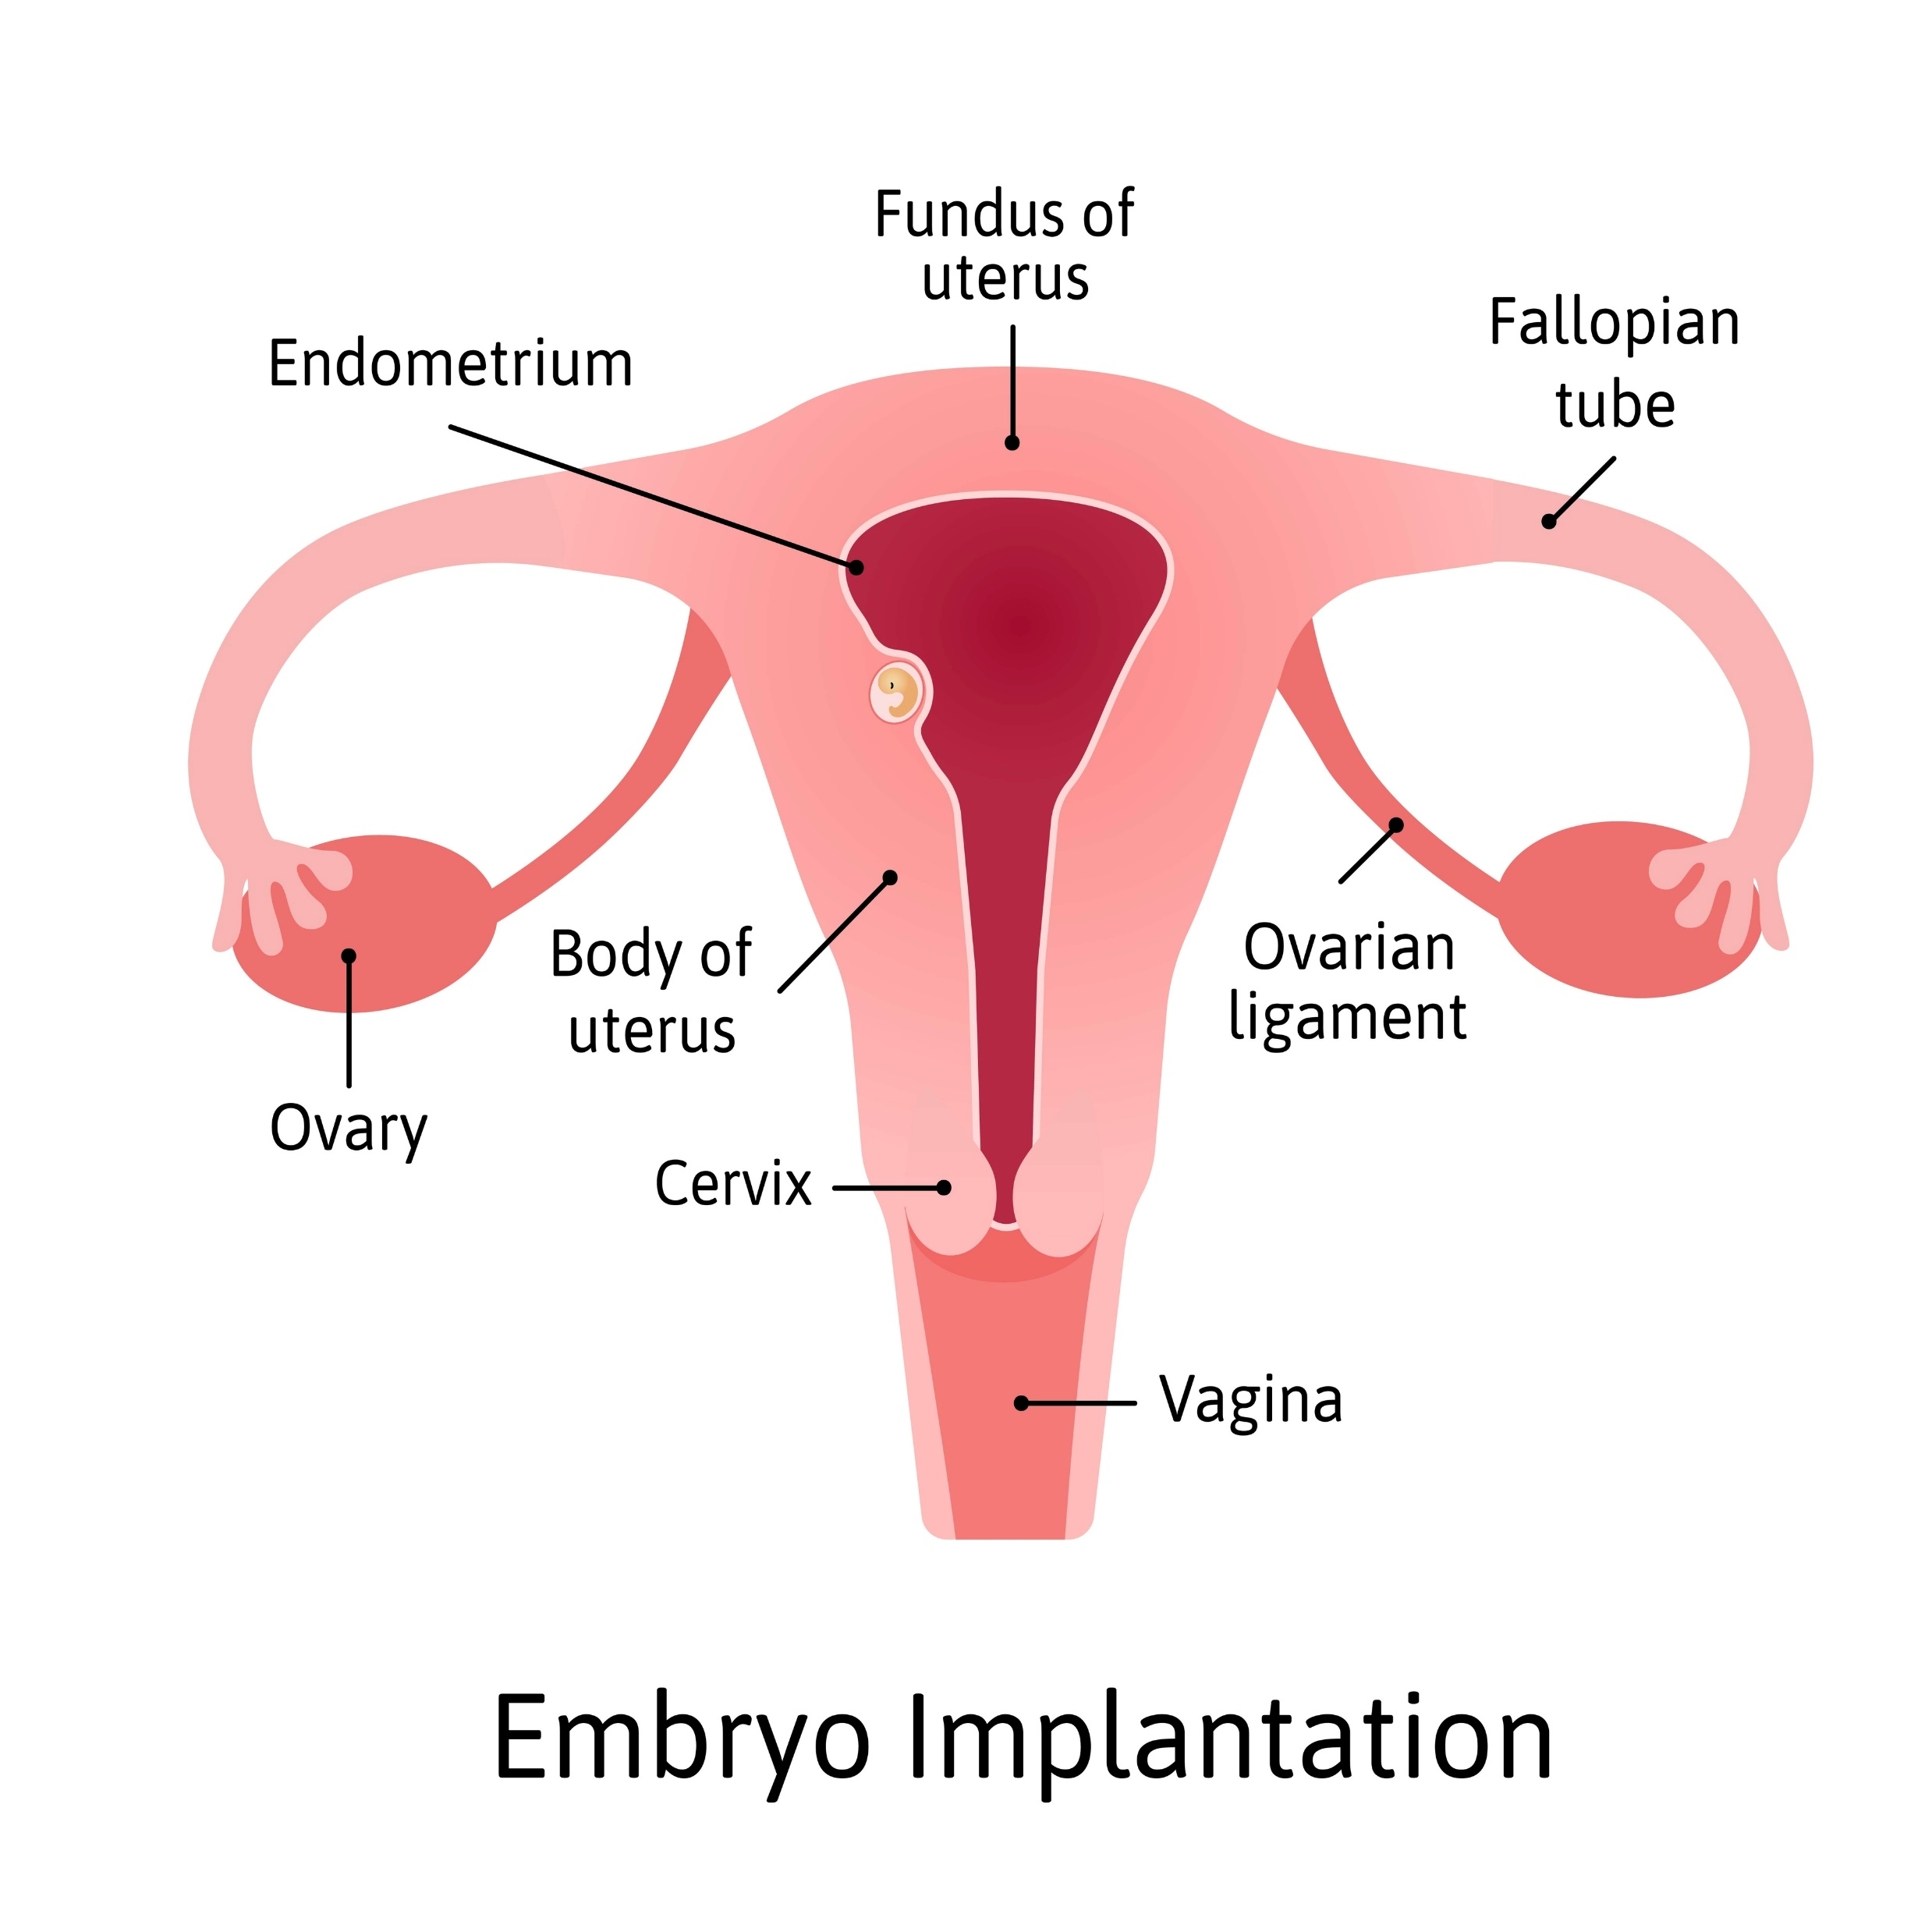
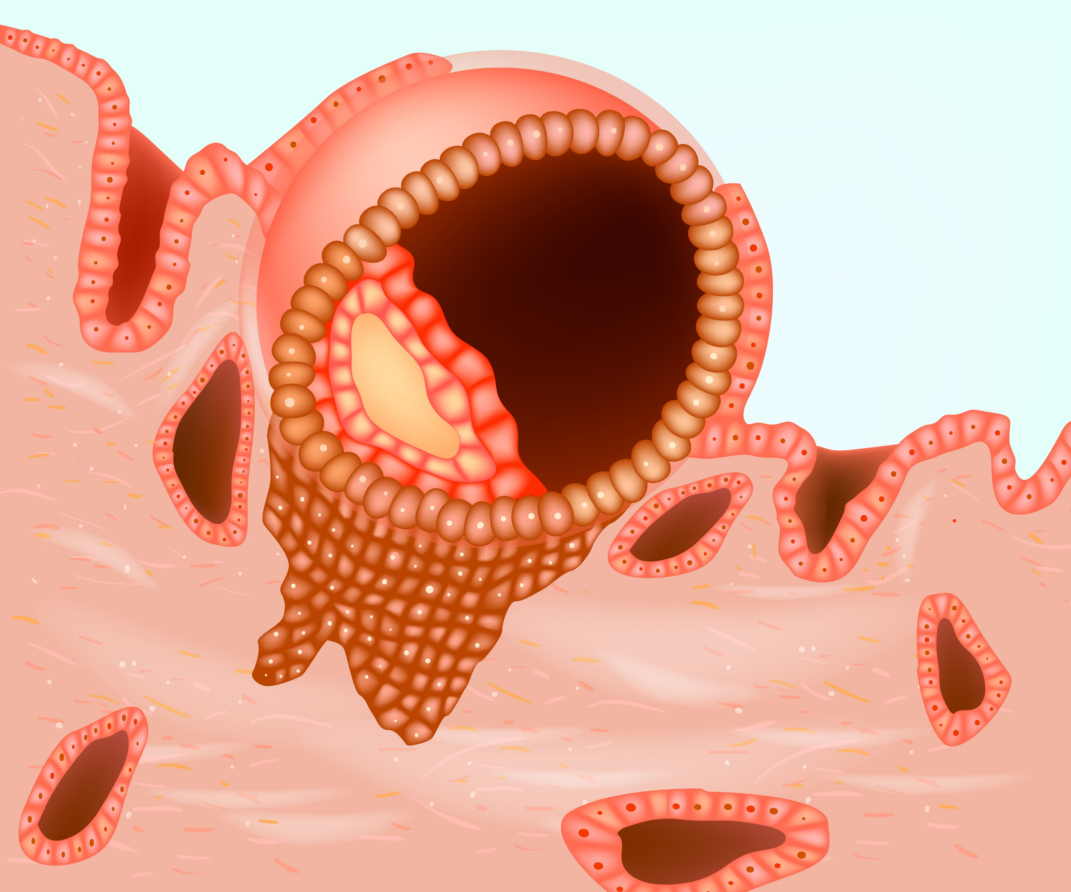
De innesteling
Notes:
Even terug naar de bevruchting.
Ondertussen is het baarmoederslijmvlies dikker geworden en bevat het veel bloedvaten. Elke menstruele cyclus bereidt de baarmoeder zich op deze manier voor op een eventuele zwangerschap. Op het moment dat het embryo in de baarmoeder aankomt, is het baarmoederslijmvlies normaal gezien klaar voor de innesteling. Bij de innesteling vergroeit het embryo met het baarmoederslijmvlies. Op die manier ontstaat er een verbinding tussen de moeder en het embryo. Vanuit die verbinding groeit de moederkoek of placenta die het embryo zal voorzien van zuurstofgas en voedingsstoffen via het bloed van de moeder.
Als er geen bevruchting is, dan sterft het baarmoederslijmvlies af. De bloedvaatjes komen zo vrij te liggen en dit verklaart waarom de menstruatie gepaard gaat met bloedverlies.

Slide 11
Voorwaarden voor een succesvolle bevruchting
Er moeten normale gameten (eicel en zaadcel) gevormd worden
Deze gameten moeten op een bepaald moment vrijkomen, zodat zaadcel en eicel elkaar kunnen ontmoeten. Hiervoor moeten voldoende zaadcellen van goede kwaliteit aanwezig zijn.
De zaadcel moet de eicel kunnen binnen dringen.
De bevruchte eicel moet naar de baarmoeder kunnen migreren en daar kunnen inplanten

Slide 12
Vruchtbaarheidsbehandeling
Ovulatie-inductie
Kunstmatige inseminatie
IVF of ICSI
Notes:
Afhankelijk van het probleem kan één van deze technieken gekozen worden.

Slide 13
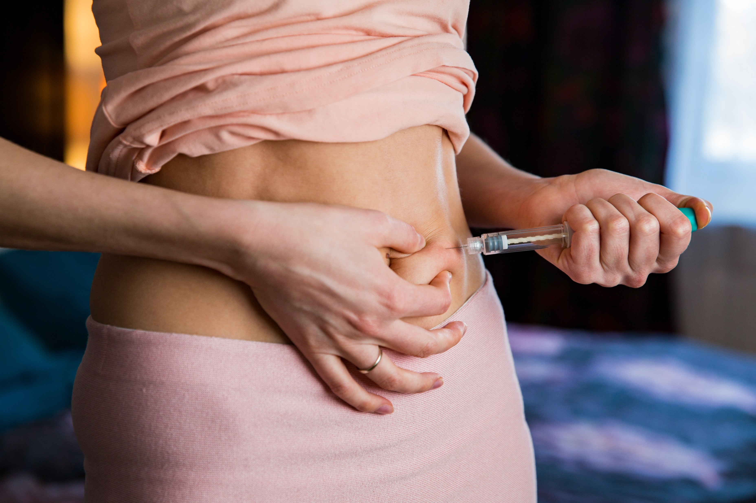
Ovulatie-inductie
Notes:
Bij hormonale problemen bij de vrouw, als er bijvoorbeeld te weinig FSH wordt geproduceerd, kan het zijn dat er geen eicel tot rijping komt. Deze vrouwen hebben geen maandstonden of een erg onregelmatige of lange cyclus. Bij ovulatie-inductie wordt de eisprong opgewekt door middel van medicatie (gonadotrofinen of een product die de productie van FSH stimuleert). Op die manier komt er een follikel tot rijping op een voorspelbaar tijdstip.
De vrouw kan deze medicatie zelf injecteren met een klein naaldje in een huidplooi, bijvoorbeeld de buik.

Slide 14
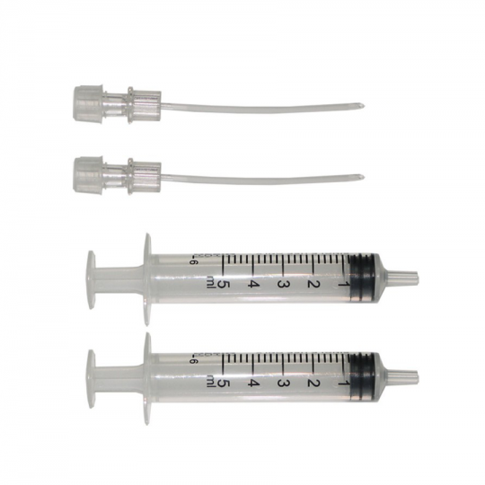
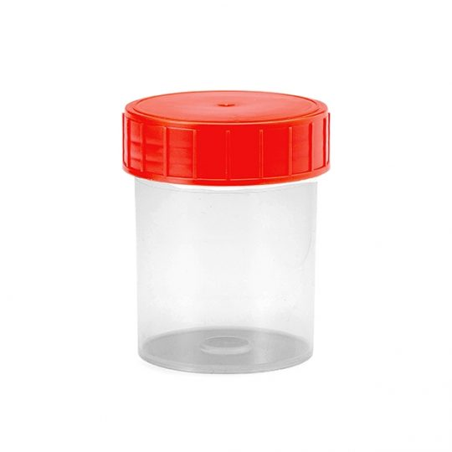
Kunstmatige inseminatie
Notes:
Kunstmatige inseminatie (KI) lijkt goed op een natuurlijke bevruchting en kan gewoon thuis. Het sperma van een partner of donor wordt vooraf behandeld om de meest beweeglijke zaadcellen te selecteren en wordt dan via een speciale katheter in het lichaam van de vrouw gebracht.
Op die manier is er dus geen seksuele betrekking tussen een man en vrouw.
Indicaties voor KI:
- verminderde spermakwaliteit
- onvruchtbaarheid mannelijke partner, bij gebruik van donorsperma
- alleenstaande vrouwen of lesbische vrouwen die zwanger willen worden met behulp van donorsperma.

Slide 15
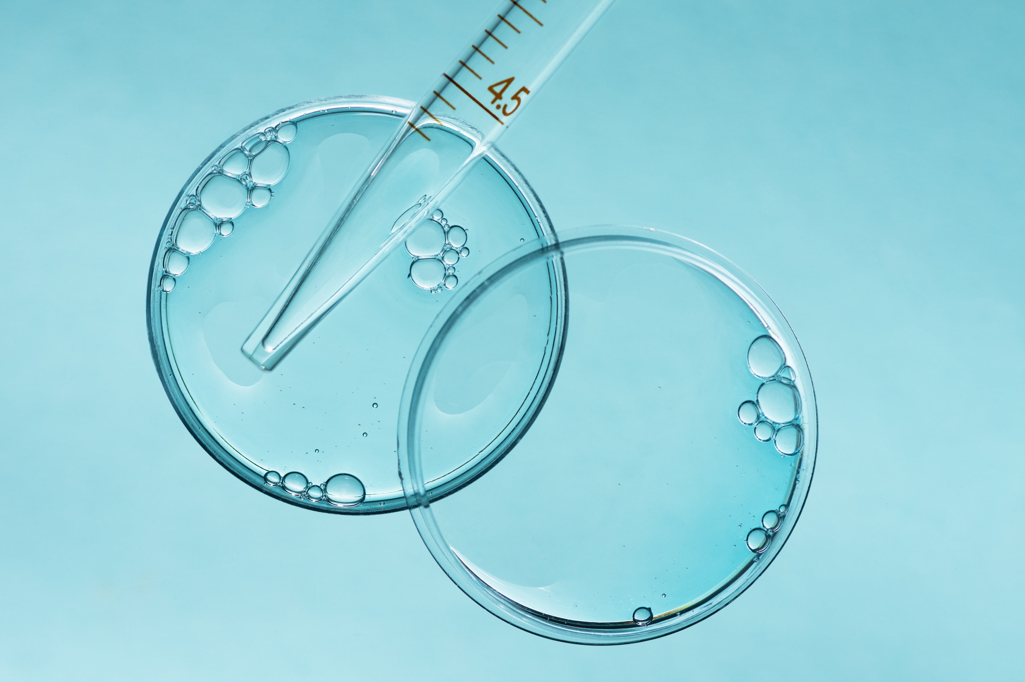
IVF
Notes:
Soms zijn de eileiders van vrouwen geblokkeerd. Dit kan door ontstekingen (bijvoorbeeld SOA’s) of verklevingen na een eerdere infectie of operatie. In dit geval kan een zaadcel niet tot bij de eicel geraken of kan een bevruchte eicel niet tot in de baarmoeder geraken om zich in te nestelen.
Voor dergelijke problemen kan IVF of in vitro fertilisatie een oplossing bieden. Als voorbereiding op IVF krijgt een vrouw hormoonstimulerende middelen toegediend, zodat er meerdere eicellen tot rijping komen. Vervolgens worden deze eicellen met een fijn naaldje doorheen de buikwand geaspireerd. Men bekijkt de verschillende geaspireerde eicellen en brengt de eicellen van goede kwaliteit in een petri-schaaltje gebracht. Ondertussen moet de man een zaadstaal afleveren en vervolgens worden de eicellen samengebracht met de zaadcellen in een broedstoof. De volgende dag wordt bekeken bij welke eicellen een bevruchting en celdeling op gang is gekomen. Ten laatste de 5de dag na de bevruchting wordt een zygote in de baarmoeder terug geplaatst. Dan is het nog duimen voor een succesvolle innesteling. Als dit gebeurt, dan is de vrouw zwanger.
Bij de eerste twee IVF pogingen bij vrouwen jonger is dan 36 jaar, mag vandaag maar één embryo terug geplaatst worden. Vroeger plaatste men vaak 2 of meer embryo’s tegelijk in de baarmoeder en dit resulteerde in een meerlingenepidemie. Vanaf de derde poging en bij vrouwen die ouder zijn dan 36 jaar mogen twee embryo’s terug geplaatst worden.
Als een IVF-procedure meerdere embryo’s van goede kwaliteit oplevert, kunnen deze embryo’s ingevroren worden voor later gebruik. De zwangerschapskansen bij gebruik van ingevroren en ontdooide embryo’s zijn bijna even goed als bij gebruik van ‘verse’ embryo’s. Door gebruik van ontdooide embryo’s, kan het dat twee (of meer) kinderen in een gezin op hetzelfde moment verwekt zijn, maar toch in leeftijd van elkaar verschillen.
IVF wordt niet enkel gebruikt bij geblokkeerde eileiders, maar ook bij onverklaarde onvruchtbaarheid of na sterilisatie bij de vrouw.

Slide 16
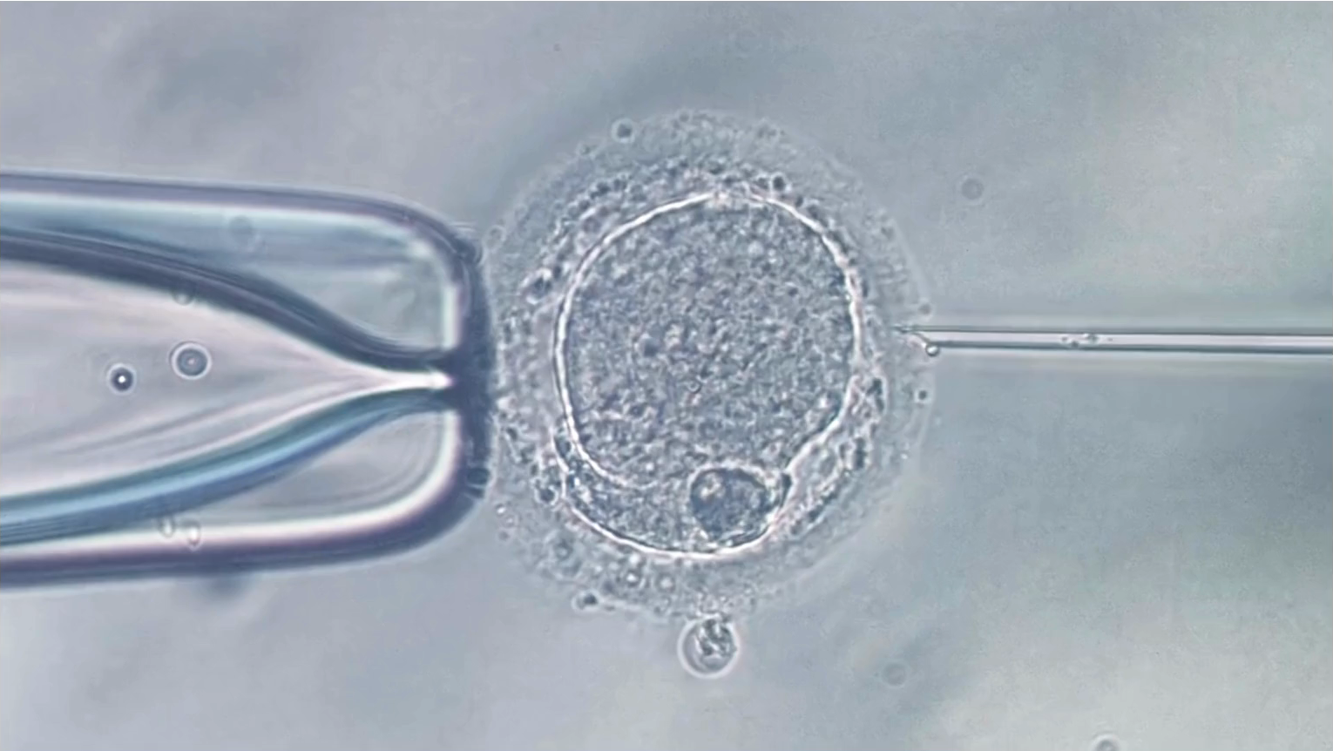
ICSI
Notes:
We zagen eerder al (zie hormonale regeling) dat een zaadstaal aan bepaalde criteria moet voldoen om een succesvolle bevruchting te kunnen realiseren. Als er te weinig zaadcellen van goede kwaliteit aanwezig zijn en we dus te maken krijgen met mannelijke subfertiliteit, dan kan ICSI een oplossing zijn. Voor deze techniek hebben we maar één zaadcel nodig van goede kwaliteit; deze wordt dan rechtstreeks in de eicel binnen gebracht met een naald. In deze video van onder de microscoop kun je de zaadcel zien.
ICSI staat voor intracytoplasmatische sperma injectie en is een Belgische uitvinding. In het labo van de Vrije Universiteit Brussel ontdekte dr. Gianpiero Palermo in 1989 dat een zaadcel rechtstreeks in een eicel kon geïnjecteerd worden. De eerste ICSI – baby werd geboren in 1992.

Slide 17
Kinderwens bij LGBTQI+
Persoon met baarmoeder:
Gebruik van eigen eicellen en donorzaad (KI of IVF)
Gebruik van donoreicellen en donorzaad (IVF)
Adoptie of pleegzorg
Persoon zonder baarmoeder:
Biologisch ouderschap via een draagmoeder (KI of IVF)
Adoptie of pleegzorg
Transgender personen:
Voor hormonale therapie: zaadcellen of eicellen laten invriezen
Notes:
Koppels van hetzelfde geslacht of alleenstaande personen die zwanger willen worden, dienen sowieso contact op te nemen met een fertiliteitscentrum.
Meer informatie over kinderwens bij trans personen vind je hier: Kinderwens | Transgenderinfo. Je vindt er onder andere infographics rond de fertiliteitsopties afhankelijk van de lichaamssamenstellingen van de partners: Infographics-fertiliteitsopties.pdf (transgenderinfo.be)

Slide 18
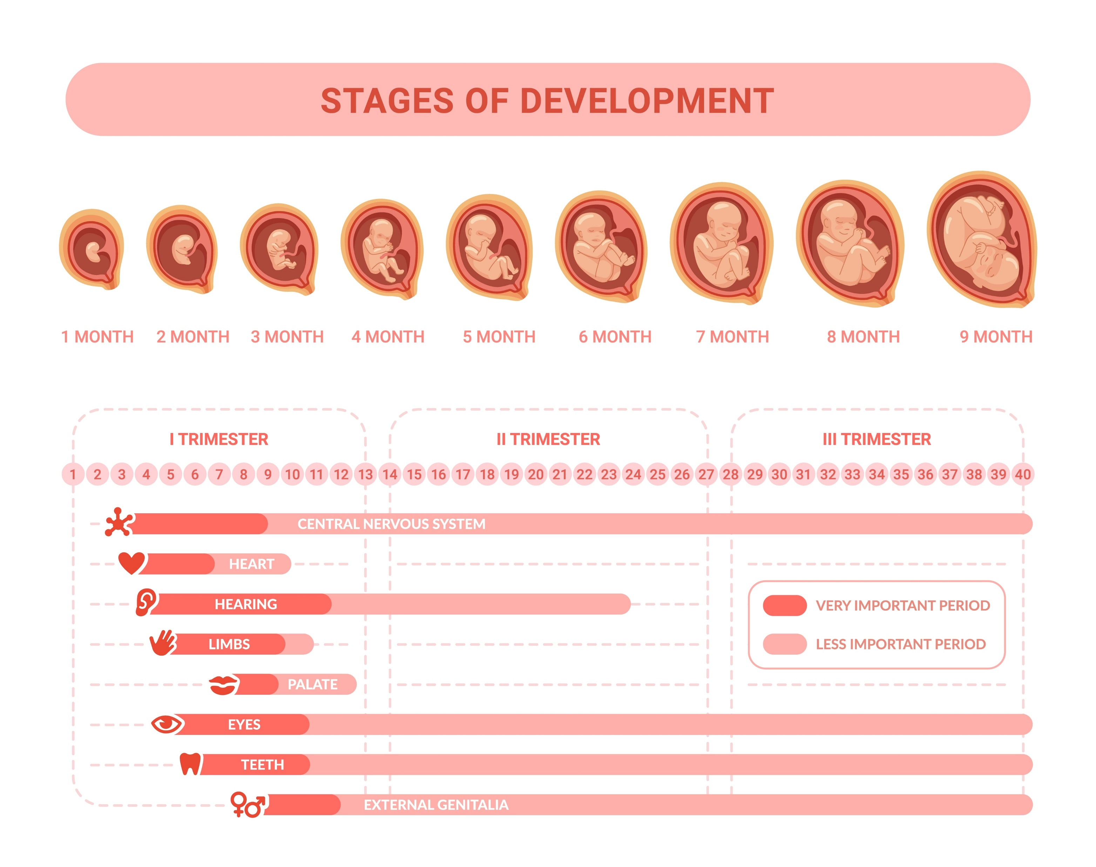
De ontwikkeling van het embryo
Notes:
De ontwikkeling van een menselijk organisme start bij de conceptie en duurt tot de leeftijd van 25 jaar.
De ontwikkeling van organen gaat in een razend tempo. Bij 12 weken zwangerschap is het embryo (vanaf dan spreken we van foetus) al een echt mini-mensje waarbij de meeste organen al gevormd zijn.
Tijdens de vorming van organen (zie donkerroze periode op de tekening) zijn deze extra kwetsbaar voor schadelijke invloeden. Als de moeder in deze periode blootgesteld wordt aan schadelijke stoffen, ziekte, medicatie, straling, alcohol … dan kan er iets fout lopen met de ontwikkeling van de organen die in ontwikkeling zijn. Het is dus zeer belangrijk om zo gezond mogelijk te leven vanaf de vroege zwangerschap.
Sommige organen, zoals de hersenen, ontwikkelen zich nog tot 25 jaar na de geboorte.

Slide 19

De eerste 1000 dagen van een kind
youtube.com/watch?v=FXqLDnI-3rM
Notes:
De omgeving van een kind heeft een sterke invloed op de gezondheid van dit kind, zowel op korte als op lange termijn.
In de eerste 1000 dagen van het leven (van de bevruchting tot de 2de verjaardag) wordt de basis gelegd voor de rest van het leven van een kind. In deze eerste 1000 dagen doen zich heel wat veranderingen voor: alle organen vormen zich, er wordt een band gesmeed met verzorgers, de eerste stappen worden gezet en de eerste woordjes uitgesproken. Invloeden in deze periode hebben dus ook een effect op de gezondheid in het later leven; de organen gaan bijvoorbeeld normaal gezien een leven lang mee, de eerste hechtingservaringen kunnen een invloed hebben op latere sociale interacties, enz.
Waar bepaalde schadelijke invloeden bij volwassenen soms een kortdurend effect hebben, kan dit effect bij baby’s hun functioneren voor altijd beïnvloeden, denk maar aan bepaalde leerstoornissen. Er is meer en meer bewijs dat omgevingsinvloeden tijdens de zwangerschap niet enkel een invloed hebben op de gezondheid van een pasgeboren baby, maar ook op de gezondheid van dit kind op volwassen leeftijd of zelfs op de gezondheid van de volgende generatie. Baby’s die tekorten hebben ervaren tijdens de zwangerschap, hebben later bijvoorbeeld een groter risico op obesitas en hart – en vaataandoeningen. Als een zwangere blootgesteld wordt aan fijn stof of sigarettenrook is er een hogere kans op luchtwegaandoeningen bij het kind, zoals astma.

Slide 20
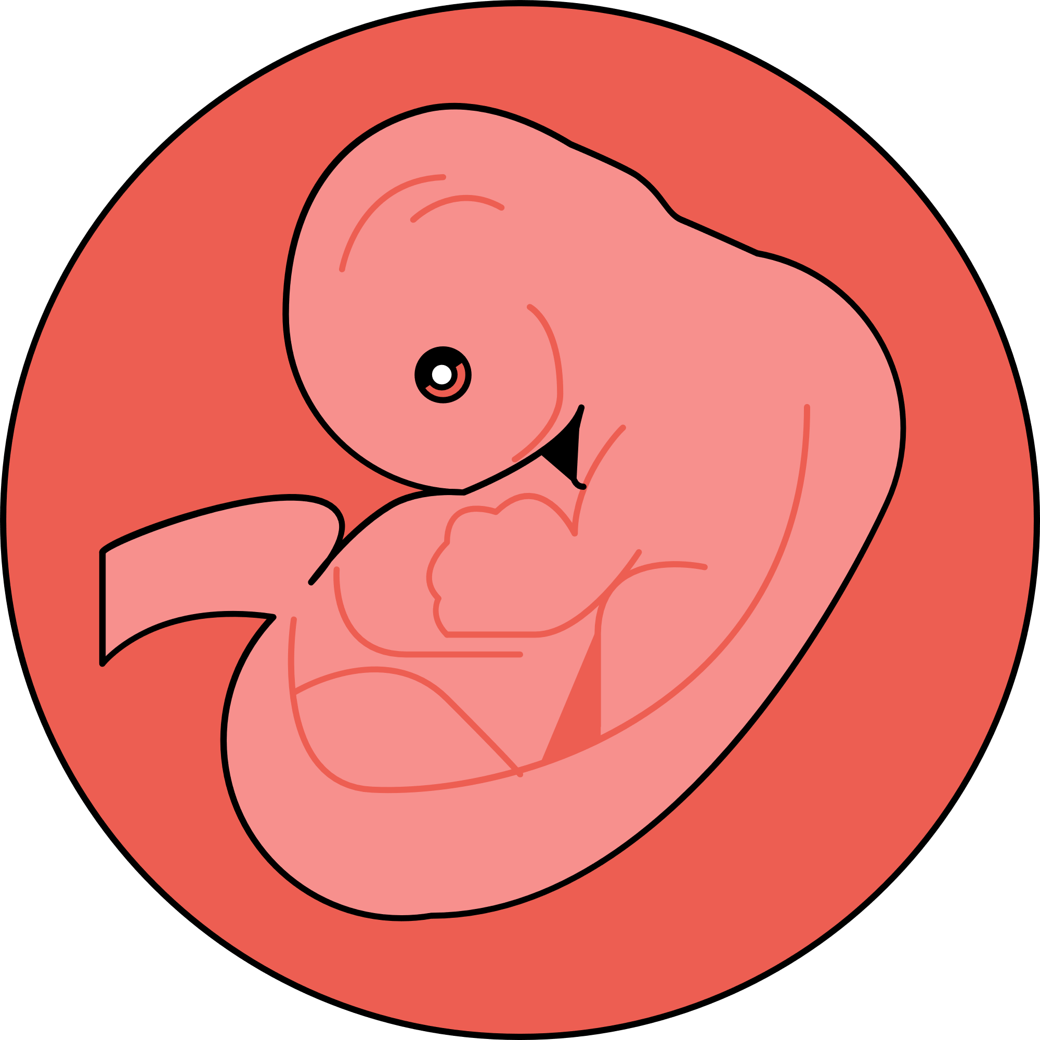
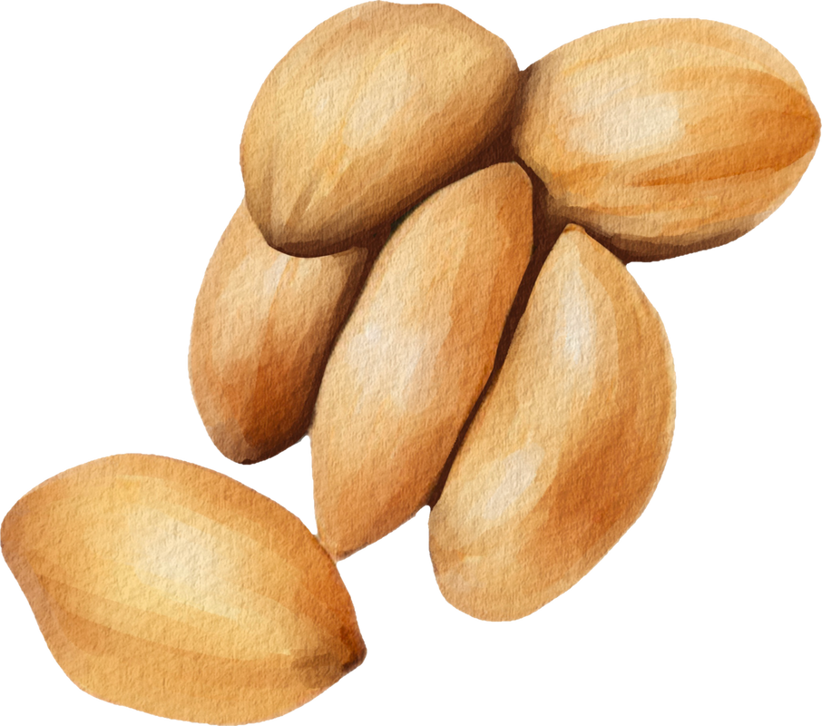
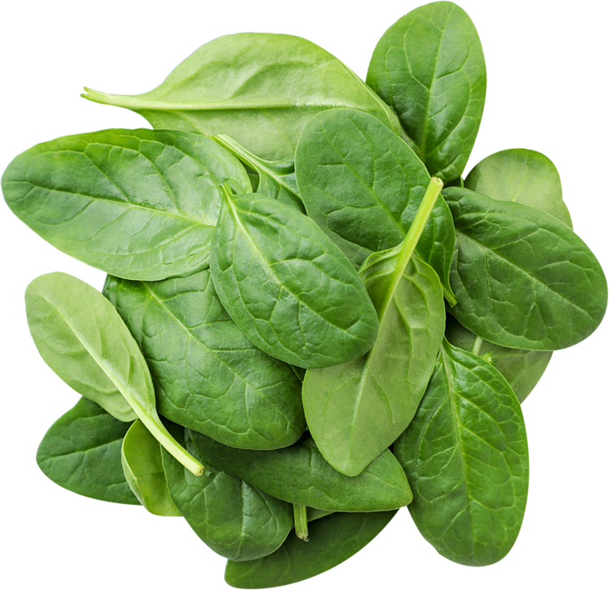
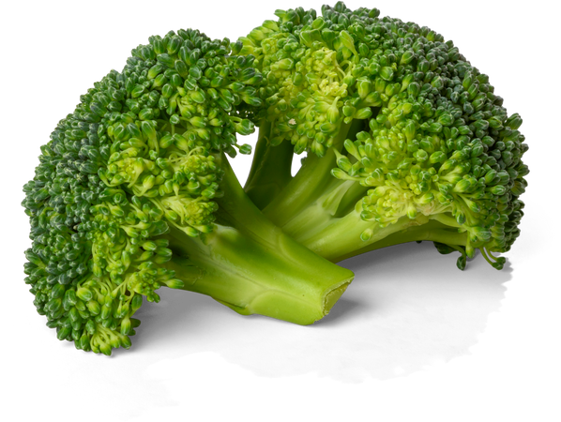
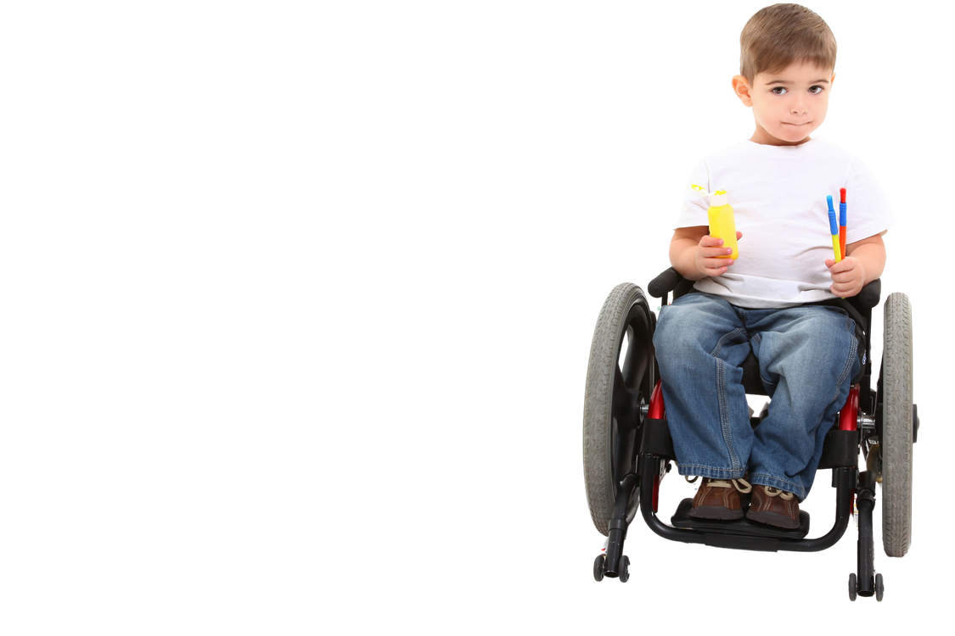


Waarom is foliumzuur belangrijk tijdens de zwangerschap?
Wat is foliumzuur?
Waarom foliumzuur tijdens de zwangerschap?
Foliumzuur is een synthetische vorm van folaat (vitamine B9). Je kunt het nemen in de vorm van een pilletje. Voor vrouwen die willen zwanger worden of zwanger zijn, wordt dagelijks 400 µg aanbevolen tot en met de 3de maand van de zwangerschap.
Er is voldoende folaat nodig in het bloed van de moeder voor een optimale ontwikkeling van het embryo. Bij een gebrek aan folaat kunnen neurale buisdefecten optreden. Als de neurale buis niet voldoende ontwikkelt of sluit, kan de baby geboren worden met spina bifida of open ruggetje.
Foliumzuur wordt in het lichaam omgezet in folaat. Folaat zit ook in een aantal voedingsmiddelen, maar in kleinere hoeveelheden. Het is bijna onmogelijk om door middel van voedingsmiddelen de dagelijkse aanbevolen hoeveelheid (400 µg) in te nemen. Hieronder zie je hoeveel µg folaat terug te vinden is 100g van bepaalde producten.
Embryo
Neurale buis
Een ernstige vorm van spina bifida is niet levensvatbaar. Bij mildere vormen kan spina bifida zorgen voor incontinentie of problemen met de mobiliteit.
Pinda’s
Spinazie
Broccoli
246 µg
146 µg
108 µg
www.allesovervruchtbaarheid.be
Notes:
Het is belangrijk dat vrouwen met een kinderwens foliumzuur beginnen slikken zodat ze voldoende folaat in het bloed hebben bij het begin van de zwangerschap.

